Slide 1
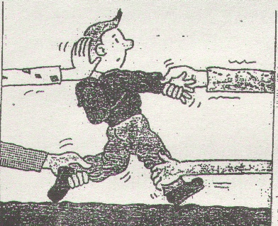
Eltern
Gymnasium
Mittelschule
Realschule
Wirtschafts-schule
Notes:
Ihr Kind in den Mittelpunkt, bei vielen ist der Weg klar Informieren was die Mittelschule bietet, wenn sie sich noch nicht klar sind
Kinder, die den Schnitt für eine andere Schulart haben
Die Mittelschule eröffnet den Weg in den Beruf oder aber für einen höheren Schulabschluss z. B. über die Berufsausbildung, die Mittlere Reife im M-Zug
45% der Hochschulzugangsberechtigungen werden nicht am Gymnasium erworben

Slide 2

Hans-Adlhoch-Schule
Kein Abschluss ohne Anschluss
Das bayerische Schulsystem umfasst
13 Schularten
unterschiedliche
Schwerpunkte
Anforderungen
Ziele
Geschwindigkeiten
www.meinbildungsweg.de
Notes:
Allgemeinbildende Fächer einschließlich durchgängig Englisch, Förderunterricht und Differenzierung
Klassenlehrerprinzip
Kleine Klassen
Wichtig individuelle Förderung und zwar in zwei Richtungen zum einen Schulprofil Inklusion Wir fördern Kinder mit besonderem Förderbedarf mit zusätzlichen Stunden in Kooperation mit Lehrkräften der Förderschule und wir nehmen teil an einem Schulversuch und bereiten leistungsstarken Schüler der Jahrgangsstufen 5 und 6 auf den Übertritt in den Mittlere-reife-zug bei unserem Verbundpartner der Friedrich-Ebert-Schule vor.
Soziales Lernen ist uns sehr wichtig
Programm eigenverantwortlich handeln Einsicht, welches Verhalten richtig ist statt Ordnungsmaßnahmen
Jugendsozialarbeit
Schülermitverantwortung Planung von Veranstaltungen Interessenvertretung für Schüler z. B Faschingsball
Schule ohne Rassismus Schule mit Courage
Eigenes Fach zur Vorbereitung auf den Beruf AWT und arbeitspraktische Fächer
Betriebserkundungen Praktika Berufsberater Sozialarbeiter die VBO – Fachkraft
und Berufseinstiegsbegleitung Jobpate Bewerbungstraining
Arbeitspraktische Fächer

Slide 3
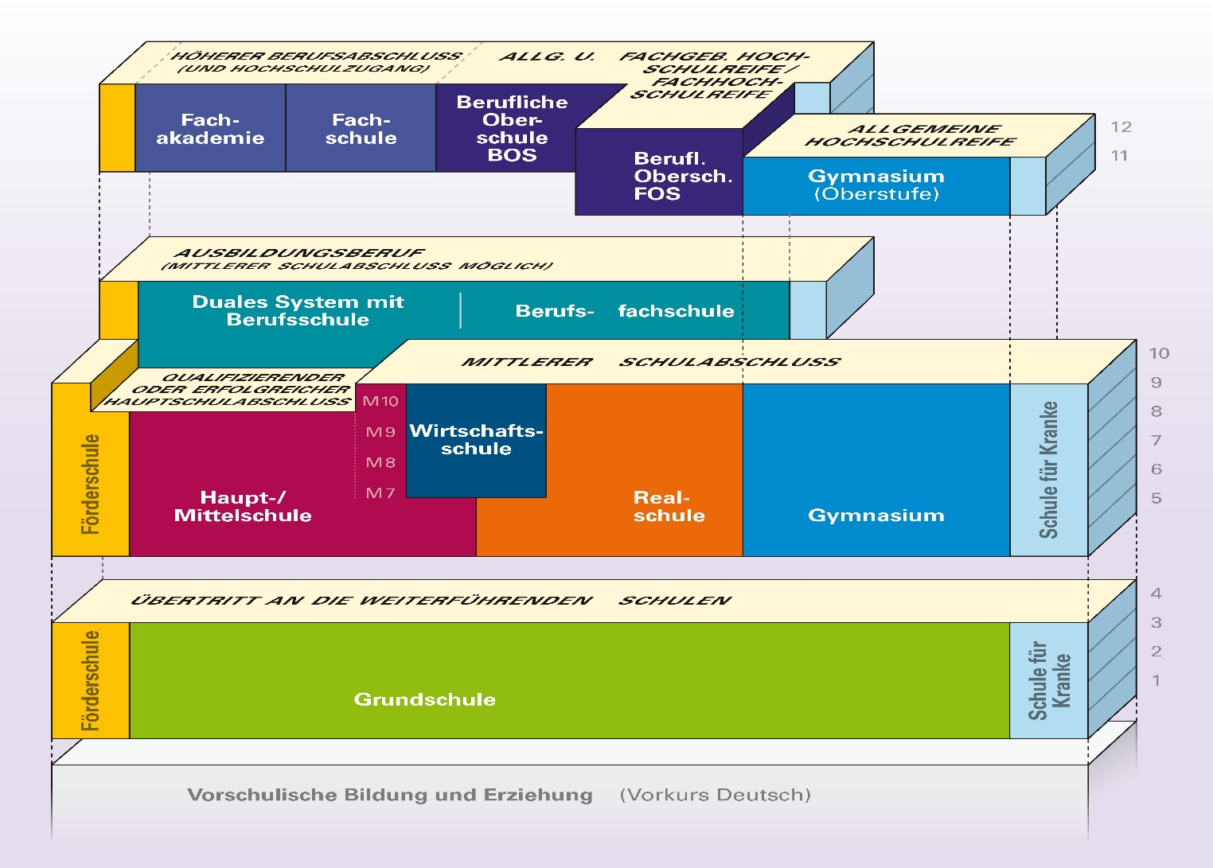
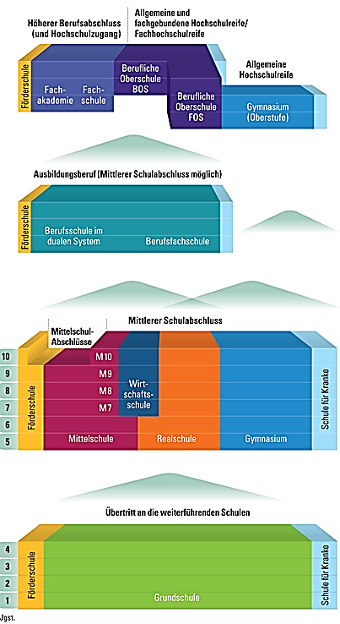
Das bayerische Schulsystem im Überblick
Quelle: www.meinbildungsweg.de

Slide 4
Hans-Adlhoch-Schule
4. Jahrgangsstufe
Alle Schüler erhalten ein Übertrittszeugnis.
Termin: 2. Mai 2019
5. Jahrgangsstufe
Die Schüler werden unserer Schule automatisch gemeldet.
Notes:
Im Zweig Technik kann sich Ihr Kind grundlegende Fähigkeiten und Fertigkeiten in den Bereichen Holz, Metall und Kunststoff aneignen. Es erkundet verschiedene Tätigkeiten der technischen und handwerklichen Berufe.
Im Zweig Wirtschaft kann Ihr Kind Basiswissen der Betriebs-und Volkswirtschaft sowie der Buchführung erwerben. Es orientiert sich in kaufmännischen oder verwaltungstechnischen Berufsfeldern, wie beispielsweise im Handel oder bei Behörden.
Im Zweig Soziales beschäftigt sich Ihr Kind mit Fragestellun­gen aus den Bereichen Haushalt, Ernährung und soziales Handeln. Es lernt mögliche Arbeitsplätze näher kennen, beispiels­weise in Betrieben der Lebensmittelherstellung und des Lebens­mittelhandels oder in sozialen Einrichtungen.

Slide 5
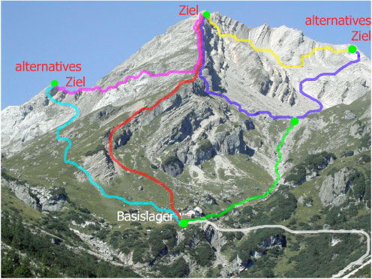
Hans-Adlhoch-Schule
Das bayerische Schulsystem ermöglicht Ihrem Kind einen individuellen Weg.
Notes:
Allgemeinbildende Fächer einschließlich durchgängig Englisch, Förderunterricht und Differenzierung
Klassenlehrerprinzip
Kleine Klassen
Wichtig individuelle Förderung und zwar in zwei Richtungen zum einen Schulprofil Inklusion Wir fördern Kinder mit besonderem Förderbedarf mit zusätzlichen Stunden in Kooperation mit Lehrkräften der Förderschule und wir nehmen teil an einem Schulversuch und bereiten leistungsstarken Schüler der Jahrgangsstufen 5 und 6 auf den Übertritt in den Mittlere-reife-zug bei unserem Verbundpartner der Friedrich-Ebert-Schule vor.
Soziales Lernen ist uns sehr wichtig
Programm eigenverantwortlich handeln Einsicht, welches Verhalten richtig ist statt Ordnungsmaßnahmen
Jugendsozialarbeit
Schülermitverantwortung Planung von Veranstaltungen Interessenvertretung für Schüler z. B Faschingsball
Schule ohne Rassismus Schule mit Courage
Eigenes Fach zur Vorbereitung auf den Beruf AWT und arbeitspraktische Fächer
Betriebserkundungen Praktika Berufsberater Sozialarbeiter die VBO – Fachkraft
und Berufseinstiegsbegleitung Jobpate Bewerbungstraining
Arbeitspraktische Fächer

Slide 6
Hans-Adlhoch-Schule
„Jede Schülerin und jeder Schüler hat Stärken. Aufgabe der Mittelschule ist es, diese Stärken zu entdecken und weiter zu entwickeln!“
Stark im Wissen
Stark als Person
Stark im Beruf
Notes:
Allgemeinbildende Fächer einschließlich durchgängig Englisch, Förderunterricht und Differenzierung
Klassenlehrerprinzip
Kleine Klassen
Wichtig individuelle Förderung und zwar in zwei Richtungen zum einen Schulprofil Inklusion Wir fördern Kinder mit besonderem Förderbedarf mit zusätzlichen Stunden in Kooperation mit Lehrkräften der Förderschule und wir nehmen teil an einem Schulversuch und bereiten leistungsstarken Schüler der Jahrgangsstufen 5 und 6 auf den Übertritt in den Mittlere-reife-zug bei unserem Verbundpartner der Friedrich-Ebert-Schule vor.
Soziales Lernen ist uns sehr wichtig
Programm eigenverantwortlich handeln Einsicht, welches Verhalten richtig ist statt Ordnungsmaßnahmen
Jugendsozialarbeit
Schülermitverantwortung Planung von Veranstaltungen Interessenvertretung für Schüler z. B Faschingsball
Schule ohne Rassismus Schule mit Courage
Eigenes Fach zur Vorbereitung auf den Beruf AWT und arbeitspraktische Fächer
Betriebserkundungen Praktika Berufsberater Sozialarbeiter die VBO – Fachkraft
und Berufseinstiegsbegleitung Jobpate Bewerbungstraining
Arbeitspraktische Fächer

Slide 7
Hans-Adlhoch-Schule
Stundentafel 5. Jahrgangsstufe
Deutsch: 5 Stunden
Mathematik: 5 Stunden
Englisch: 4 Stunden
Natur und Technik : 2 Stunden
GPG: 2 Stunden
Förderunterricht: 1 Stunde
Sport: 2 Stunden
Musik: 2 Stunden
Kunsterziehung: 2 Stunden
AWT: 1 Stunde
Werken und
Gestalten: 2 Stunden
Klassenlehrerprinzip, Kein Nachmittagsunterricht
Notes:
Allgemeinbildende Fächer einschließlich durchgängig Englisch, Förderunterricht und Differenzierung
Klassenlehrerprinzip
Kleine Klassen
Wichtig individuelle Förderung und zwar in zwei Richtungen zum einen Schulprofil Inklusion Wir fördern Kinder mit besonderem Förderbedarf mit zusätzlichen Stunden in Kooperation mit Lehrkräften der Förderschule und wir nehmen teil an einem Schulversuch und bereiten leistungsstarken Schüler der Jahrgangsstufen 5 und 6 auf den Übertritt in den Mittlere-reife-zug bei unserem Verbundpartner der Friedrich-Ebert-Schule vor.
Soziales Lernen ist uns sehr wichtig
Programm eigenverantwortlich handeln Einsicht, welches Verhalten richtig ist statt Ordnungsmaßnahmen
Jugendsozialarbeit
Schülermitverantwortung Planung von Veranstaltungen Interessenvertretung für Schüler z. B Faschingsball
Schule ohne Rassismus Schule mit Courage
Eigenes Fach zur Vorbereitung auf den Beruf AWT und arbeitspraktische Fächer
Betriebserkundungen Praktika Berufsberater Sozialarbeiter die VBO – Fachkraft
und Berufseinstiegsbegleitung Jobpate Bewerbungstraining
Arbeitspraktische Fächer

Slide 8
Hans-Adlhoch-Schule
Technik | Wirtschaft | Soziales
technische und handwerkliche Berufe | kaufmännische oder verwaltungstechnische Berufsfeldern, wie beispielsweise im Handel oder bei Behörden | Betriebe der Lebensmittel-herstellung und des Lebensmittelhandels oder in sozialen Einrichtungen
Notes:
Im Zweig Technik kann sich Ihr Kind grundlegende Fähigkeiten und Fertigkeiten in den Bereichen Holz, Metall und Kunststoff aneignen. Es erkundet verschiedene Tätigkeiten der technischen und handwerklichen Berufe.
Im Zweig Wirtschaft kann Ihr Kind Basiswissen der Betriebs-und Volkswirtschaft sowie der Buchführung erwerben. Es orientiert sich in kaufmännischen oder verwaltungstechnischen Berufsfeldern, wie beispielsweise im Handel oder bei Behörden.
Im Zweig Soziales beschäftigt sich Ihr Kind mit Fragestellun­gen aus den Bereichen Haushalt, Ernährung und soziales Handeln. Es lernt mögliche Arbeitsplätze näher kennen, beispiels­weise in Betrieben der Lebensmittelherstellung und des Lebens­mittelhandels oder in sozialen Einrichtungen.

Slide 9
Hans-Adlhoch-Schule
Mittlerer Schulabschluss
M 10 / 9+2
Qualifizierender Abschluss oder erfolgreicher Abschluss
Praxisklassen-abschluss
M 9
Jahrgangsstufe 9
Wirtschaftsschule
M 8
Praxisklasse
Jahrgangsstufe 8
M 7
Jahrgangsstufe 7
Jahrgangsstufe 6
Jahrgangsstufe 5
Realschule
Gymnasium
Grundschule
Die Mittelschule – eine Schulart mit vielen Möglichkeiten!
Notes:
Mein Kind ist leistungsstark …
Der Mittlere-Reife-Zug (M-Zug) ist ein Bildungsangebot für leistungsstärkere und motivierte Schülerinnen und Schüler. Grundlage ist ein eigener Lehrplan mit höheren Anforderungen.
Ziel der Schülerinnen und Schüler ist es, in Jahrgangsstufe 10 den mittleren Schulabschluss zu erwerben – gleichwertig dem Realschul-und Wirtschaftsschulabschluss.
Durch Intensivierungsstunden bzw. zusätzliche Förderstunden wird Ihr Kind bereits mit Beginn der Jahrgangsstufe 5 auf die Anforderungen des mittleren Schulabschlusses vorbereitet.
Der M-Zug beginnt ab der Jahrgangsstufe 7.
Aufnahmebedingungen in die M7: Notendurchschnitt von 2,66 aus den Fächern ■■Mathematik, Deutsch und Englisch im Zwischenzeugnis der Jahrgangsstufe 6
oder Aufnahmeprüfung (am Standort des M-Zuges) ■■
Ihr Kind kann auch nach den Jahrgangsstufen 7, 8 und 9 in den M-Zug wechseln, wenn seine Leistungen es zulassen.
Die Prüfung zum mittleren Schulabschluss umfasst
die Fächer Deutsch, Mathematik, Englisch sowie entweder Arbeit-Wirtschaft-Technik oder ein arbeitspraktisches Wahlfach. Zum Schuljahr 2011/12 wird eine Projektprüfung eingeführt.
In den Fächern Deutsch, Mathematik und Englisch wird die Abschlussprüfung zentral vom Kultusministerium gestellt, um die Qualität des Abschlusses in Bayern vergleichbar und nachhaltig zu sichern. Begleitet wird dieses Ziel durch eine organisatorische und inhaltliche Weiterentwicklung des Unterrichts in diesen Fächern.
Jedes vierte Kind erwirbt in der Mittelschule den mittleren Schulabschluss. Dieser eröffnet die Möglichkeit für einen Einstieg in eine ■■Berufsausbildung, den Besuch der ■■Fachoberschule oder den Besuch der ■■Berufsoberschule (in Verbindung mit einer abgeschlossenen Berufsausbildung).

Slide 10
Hans-Adlhoch-Schule
Duale Ausbildung in Berufsschule / Betrieb
(evtl. Mittlerer Bildungsabschluss / QuaBi)
Erfolgreicher Abschluss der Mittelschule | Qualifizierender Abschluss der Mittelschule
… und legt den Grundstein für lebenslanges Lernen und Weiterbildung

Slide 11
Hans-Adlhoch-Schule
Universität
(Fach-)Hochschule
13. Klasse
Berufsoberschule BOS
Fachschule / Fachakademie
(Meister /Techniker)
13. Klasse
Fachoberschule FOS
Vorklasse
Duale Ausbildung in Berufsschule / Betrieb
(evtl. Mittlerer Bildungsabschluss / QuaBi)
Erfolgreicher Abschluss | Qualifizierender Abschluss | Mittlerer Schulabschluss
Notes:
35 % an MS/RS
45% der Hochschulzugangsberechtigungen nicht über Gymnasium
Über 50% der Azubi bei MAN MS
Wert von Ausbildung
Akademisierung Gefahr HWK UND IHK

Slide 12
Hans-Adlhoch-Schule
Arbeitgemeinschaften
Differenzierter
Sportunterricht
Offenes
Ganztages-
angebot
Schülerfirma
Berufsorientierung
Firmenpartnerschaft
Schule ohne Rassismus
Schule mit Courage
ZUKINA
Denkmal Schule
Jugendsozialarbeit
Trainingsraumkonzept
Individuelle Förderung
Eigenverantwortung
Kompetenzorientierung

Slide 13
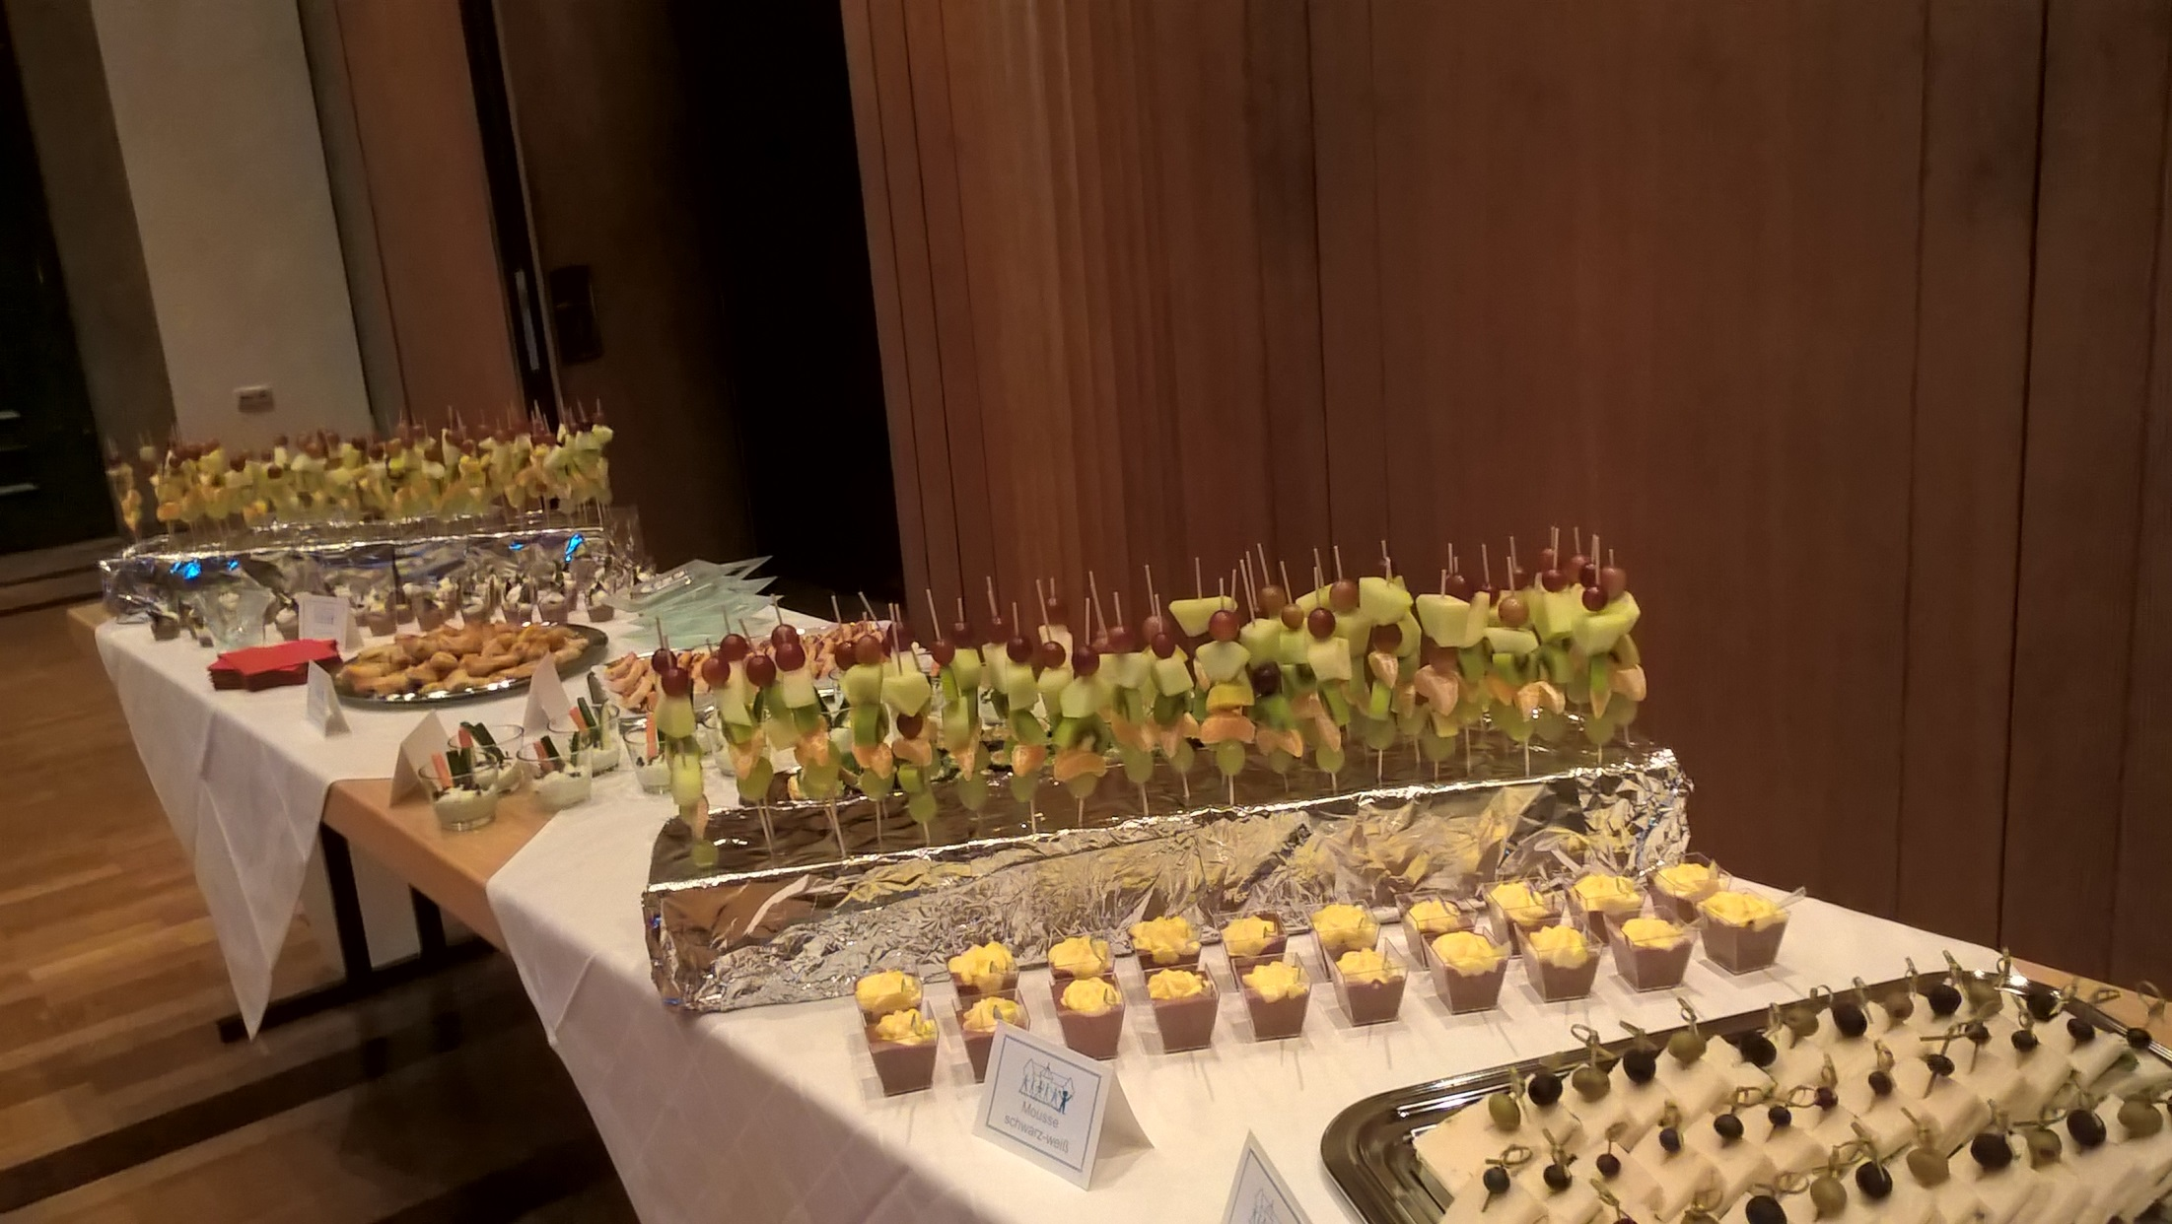

Slide 14


